Slide 1
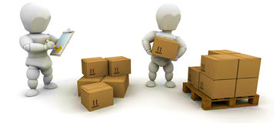
Naam: ______________ Klas: _____
Nummer: _____
Dozen

Slide 2
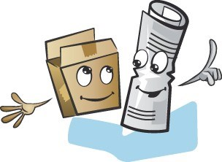
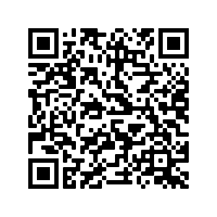
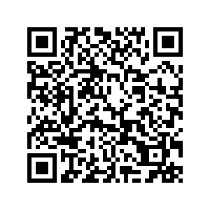
1. papier en karton
Het proces van papier.
Je hebt net een filmpje bekeken over het proces van papier.
Je mag het nog eens bekijken, maar nu moet je goed luisteren zodat je de woorden kan aanvullen.
Succes!
“Papier en karton horen in de __________________. En hoe gaat dat dan verder?
Het gaat naar de _____________________________. Hier komt al dat oude papier bij elkaar om er nieuw papier van te maken. Eerst wordt het papier fijngemaakt tot __________________________.
Bomen? Zijn die ook nodig? Ja, voor het maken van _____________________ heb je wat hout nodig. Eerst moet het vuil van de stammen af. Ook het hout wordt tot pulp vermalen.
De __________________ en de ___________________ komen samen in een grote bak met veel water.
De pap gaat op een grote ____________. Zo kan het water eruit stromen.
Het papier wordt op maat gesneden met een _______________________.
En daarna gedroogd in de _______________________. Je ziet de damp er zelfs vanaf komen.
Het nieuwe papier is klaar!”
de papierfabriek
zelf papier maken

Slide 3
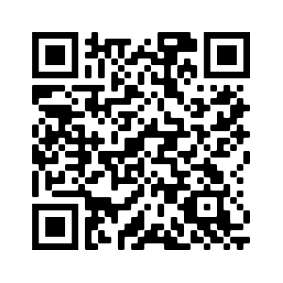
Hoe wordt inpakpapier gemaakt?
We kijken naar een ander filmpje.
Hier wordt duidelijk uitgelegd hoe inpakpapier wordt gemaakt.
We bekijken het twee keer.
Hierna vul je de tekst hieronder in. Je krijgt al enkele woorden.
inkt – stempelrol – figuurtjes – vorkheftruck – machine – figuurtjes – grote rollen – drukken – kleuren – pakpapier
“Hoe wordt pakpapier gemaakt?
In de fabriek hebben ze _____________________ papier en inkt in allerlei _________________.
Met een ________________________wordt het papier naar de machine gebracht, waar ze er __________________ op gaan drukken. Ook de ___________ gaat in de ______________________.
Dan worden de stempelrollen gepakt. Daar staan de ____________________ op die straks gedrukt gaan worden. Het papier gaat in de machine en _________________ maar!
De inkt gaat op de ____________________ en die drukt het weer op het papier.
Zo krijg je prachtig __________________ voor… Sinterklaas!”
pakpapier maken

Slide 4
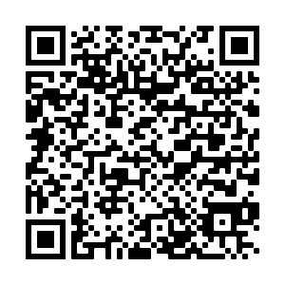
Hoe maakt men kartonnen dozen?
We weten nu al hoe papier en inpakpapier gemaakt worden. Maar hoe maakt men karton? En hoe kunnen we uit dat karton dozen maken? Bekijk het filmpje en los de vragen op.
Karton bestaat uit verschillende verdiepingen. Hoeveel? _________________
Wat zorgt voor de stevigheid van het karton? _________________
Waarom maakt men het papier warm en vochtig? ___________________________________________________
Wat is de naam van de meest gebruikte doos ter wereld?
De Belgische vouwdoos
De Amerikaanse vouwdoos
De Zweedse vouwdoos
Deze doos heeft een aantal uitsparingen (slitsen) en een aantal vouwranden (rillen). Het patroon is voor iedere doos anders/hetzelfde.
Wat heb je niet nodig om een doos te maken? lijm – water – papier – steen
golfkarton maken

Slide 5
Geluiden maken met papier en karton
Neem een doos en een blad kladpapier. Zoek een partner. Samen gaan jullie op zoek naar 10 verschillende geluiden die je kan maken met papier (5) en met karton (5).
papier karton
1 ............................................... 1 ...............................................
2 ............................................... 2 ...............................................
3 ............................................... 3 ...............................................
4 ............................................... 4 ...............................................
5 ............................................... 5 ...............................................
Muziek maken met papier of karton
Jullie hebben nu 10 verschillende geluiden ontdekt.
Kies nu samen of je de volgende opdracht met het karton of met het papier zal uitvoeren.
Jullie gaan samen een muziekstukje maken dat zal bestaan uit 8 tellen. Dit spelen jullie 2 keer na elkaar.
Een voorbeeld: wrijf – wrijf – tik met vinger – tik met vinger – wapper – wapper – tik op bank – tik op bank
Wanneer iedereen klaar is gaan jullie alle muziekstukjes na elkaar spelen. Zo krijgen jullie een mooi klaslied.

Slide 6
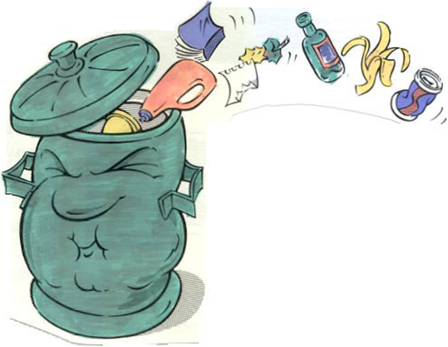
2. Afval sorteren
6 verschillende soorten afval
Schrijf het afval dat je kan vinden op de volgende bladzijde bij de juiste vuilbak.
In elke vuilbak horen 5 materialen.
restafval
………………………………
………………………………
………………………………
………………………………
………………………………
………………………………
………………………………
glas
………………………………
………………………………
………………………………
………………………………
………………………………
………………………………
………………………………
papier en karton
………………………………
………………………………
………………………………
………………………………
………………………………
………………………………
………………………………
GFT
groente-, fruit- en tuinafval
………………………………
………………………………
………………………………
………………………………
………………………………
………………………………
………………………………
PMD
plastic, metaal en drankkartons
………………………………
………………………………
………………………………
………………………………
………………………………
………………………………
………………………………
KGA
klein gevaarlijk afval
………………………………
………………………………
………………………………
………………………………
………………………………
………………………………
………………………………

Slide 7
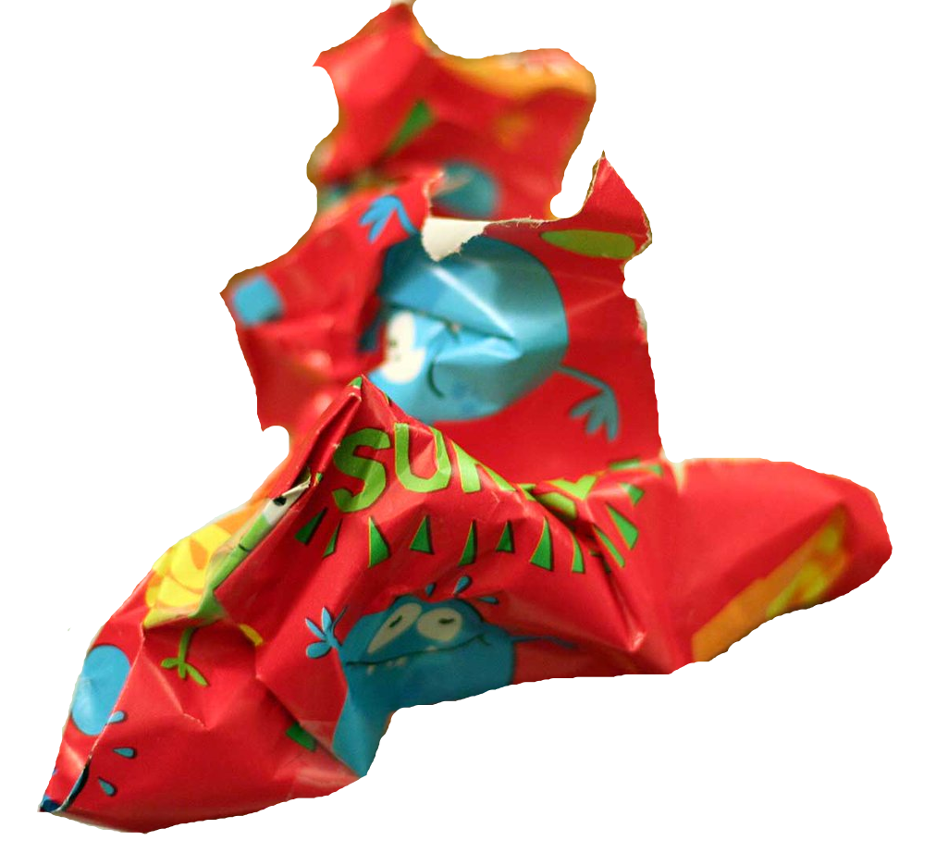
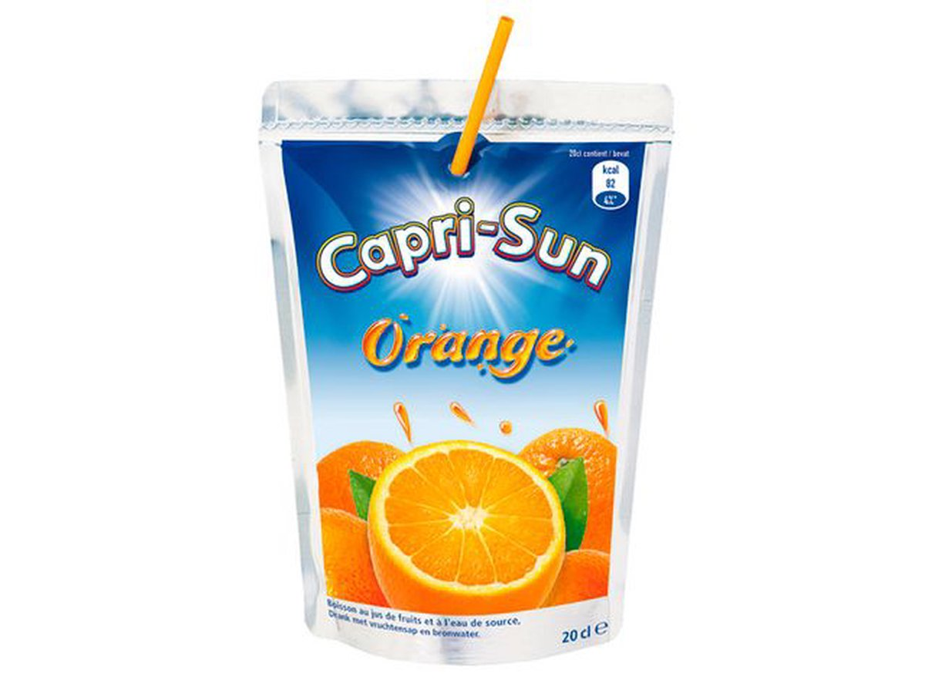
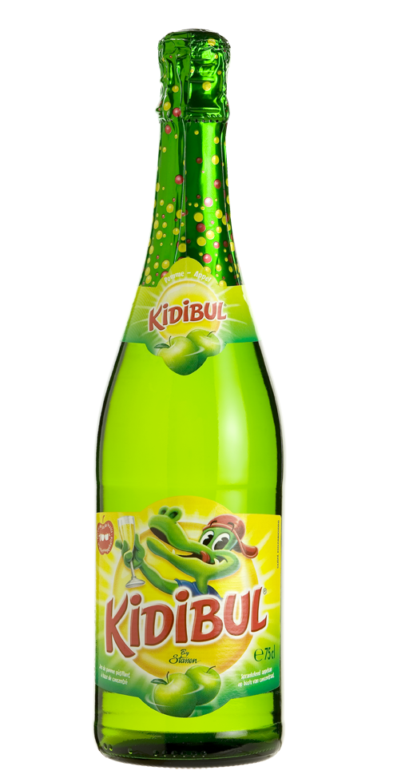
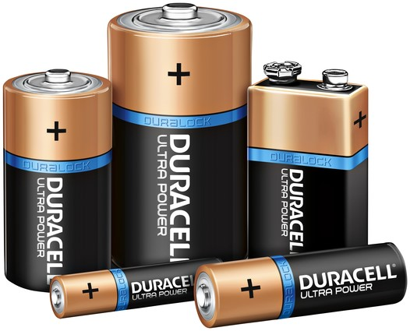
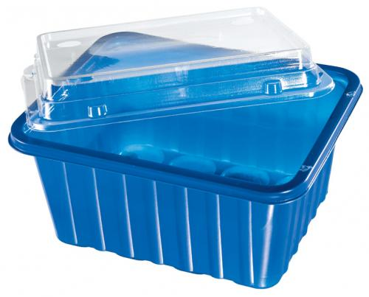
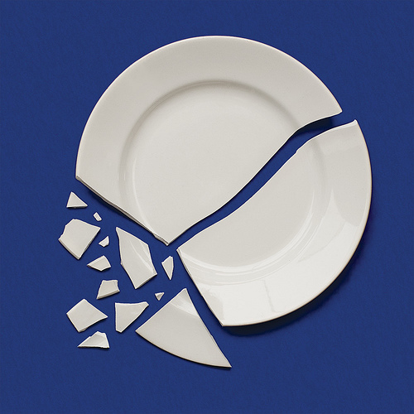
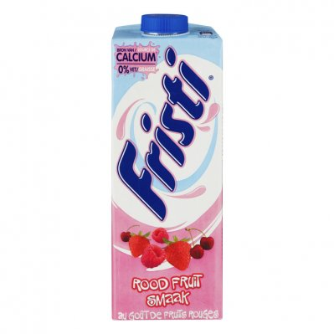
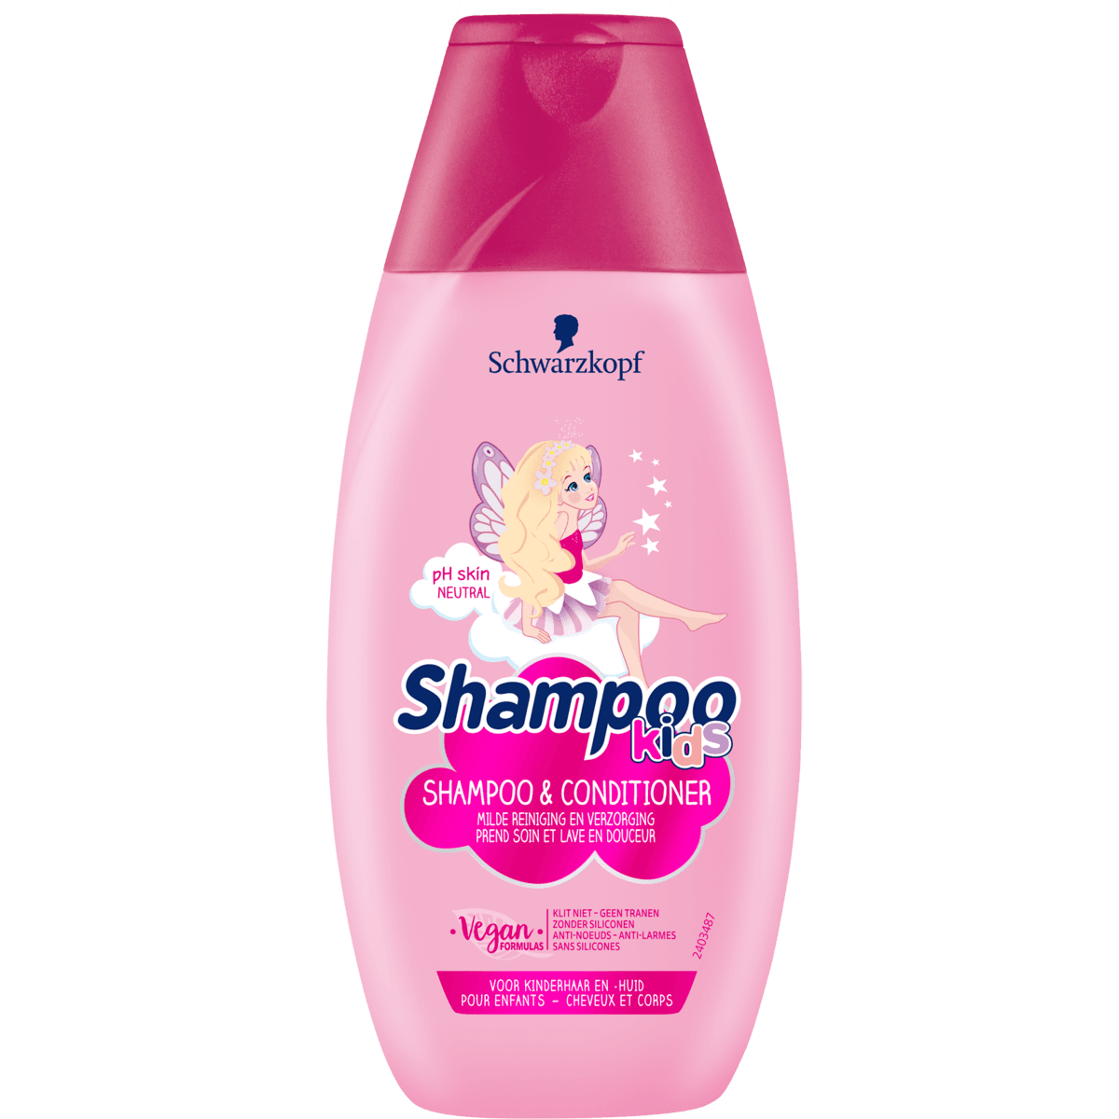
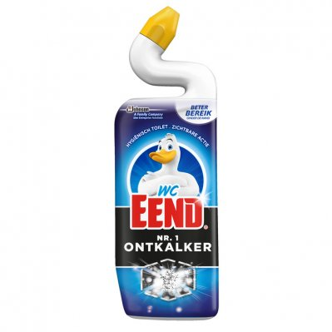
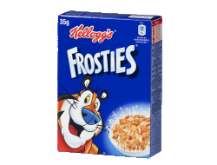
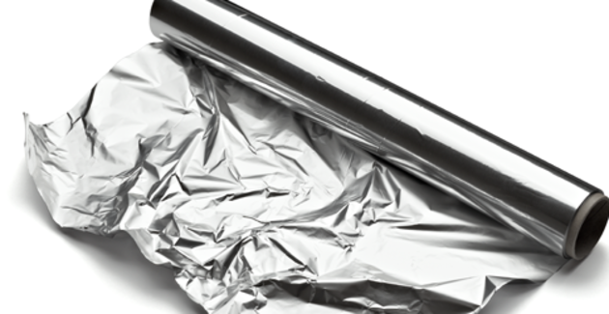
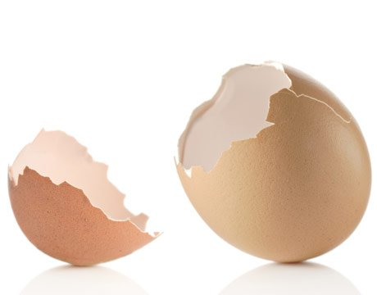
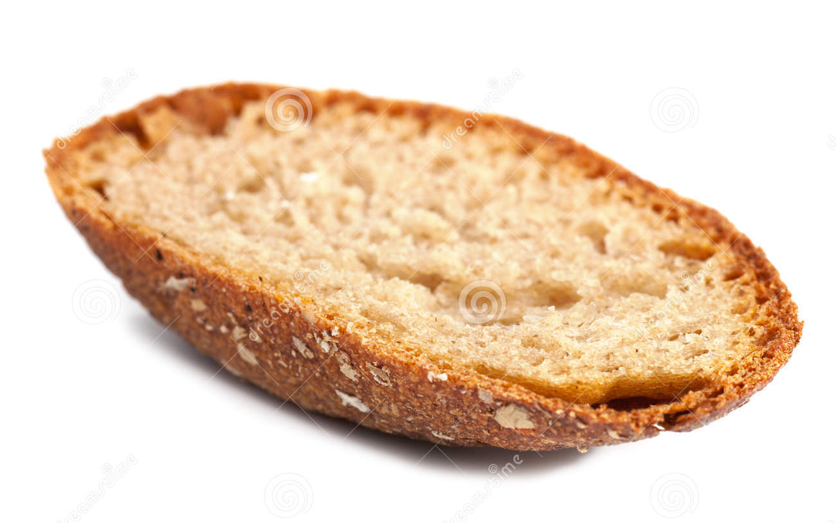
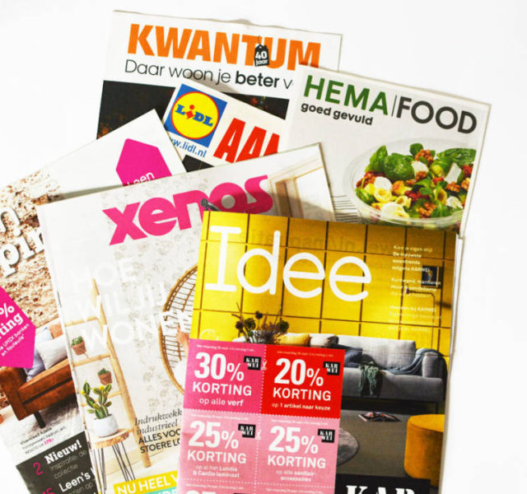
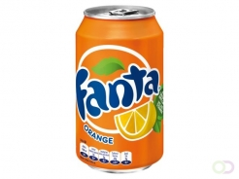
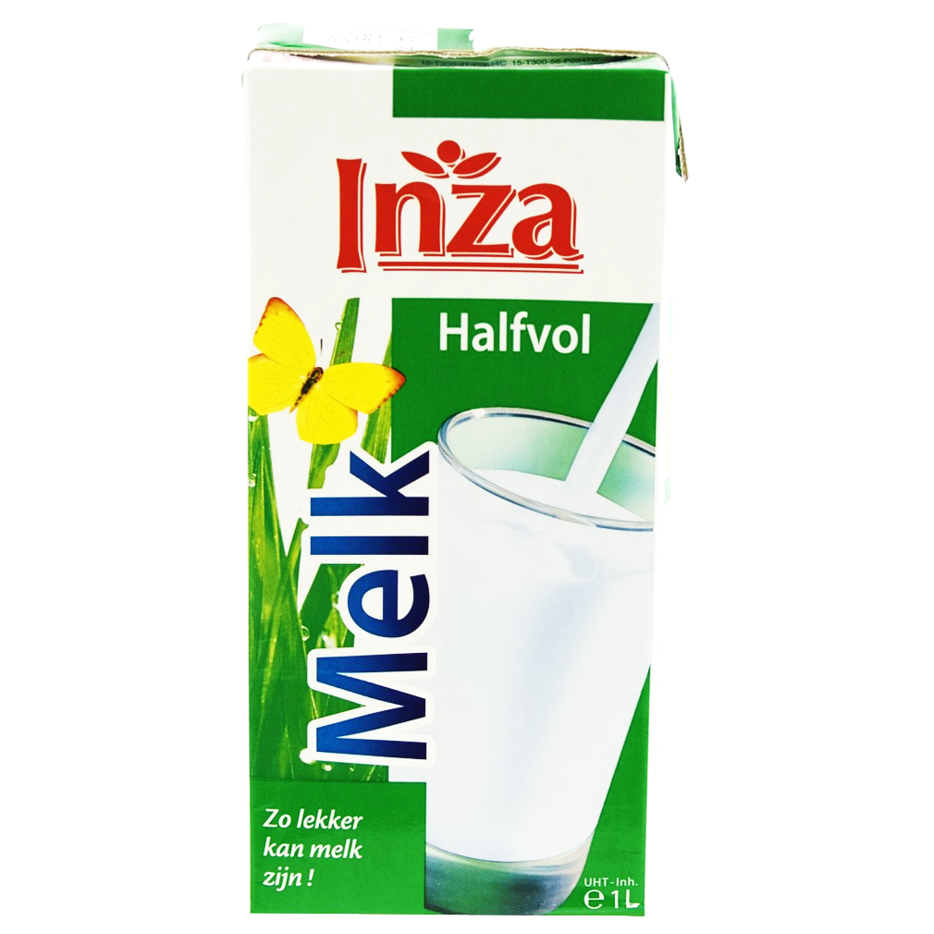
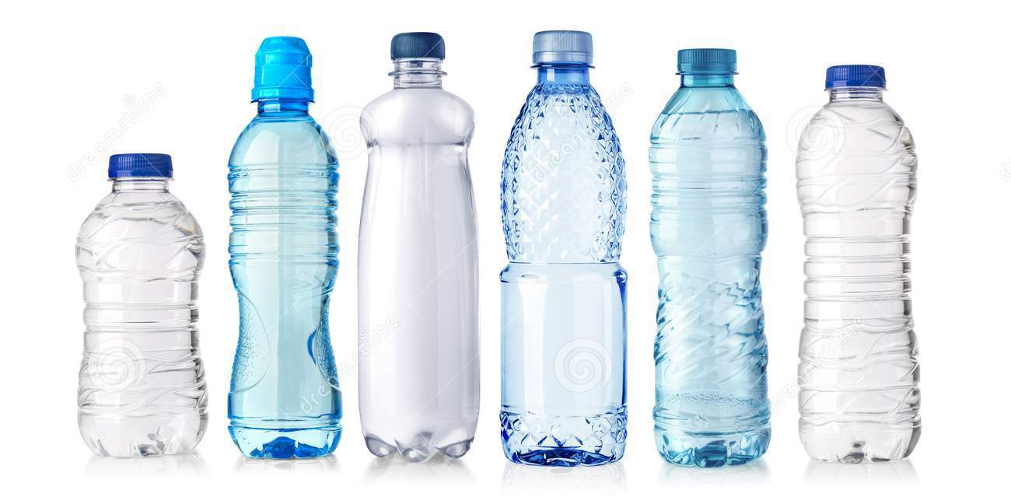
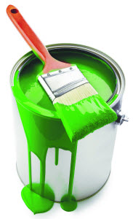
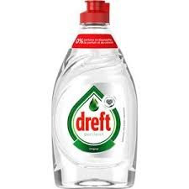
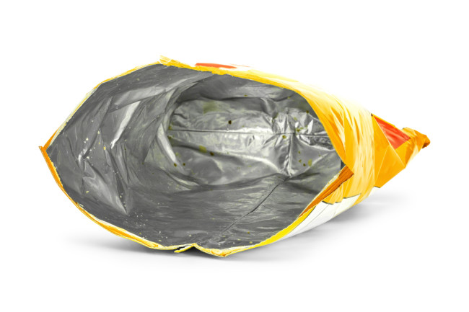
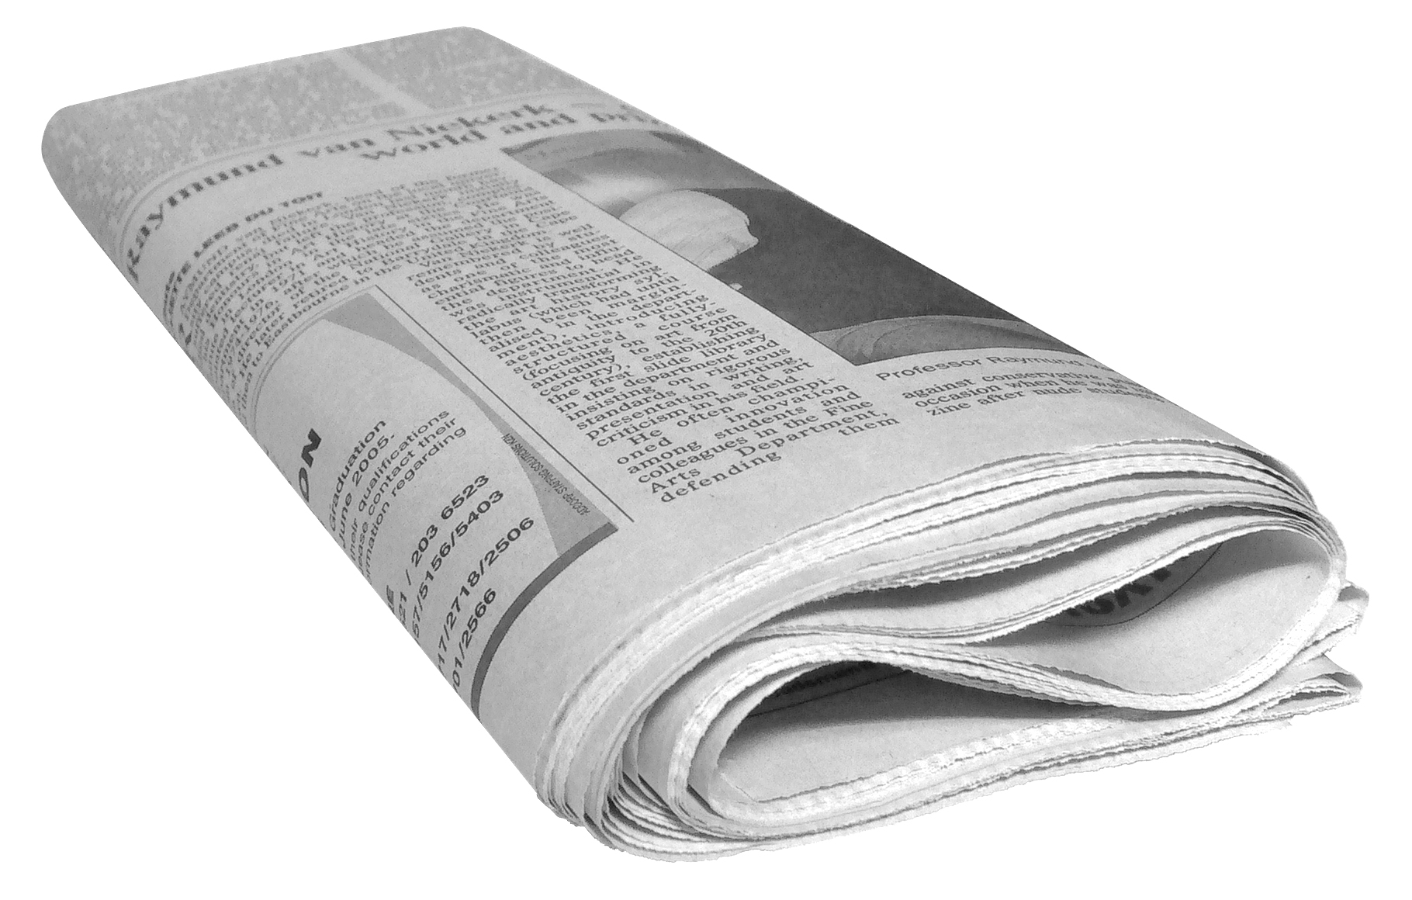
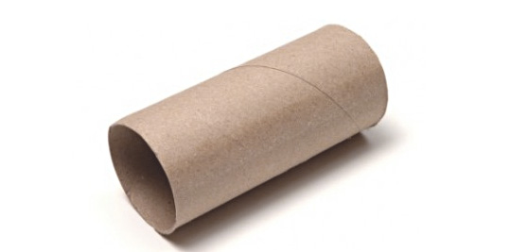
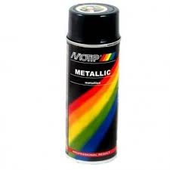
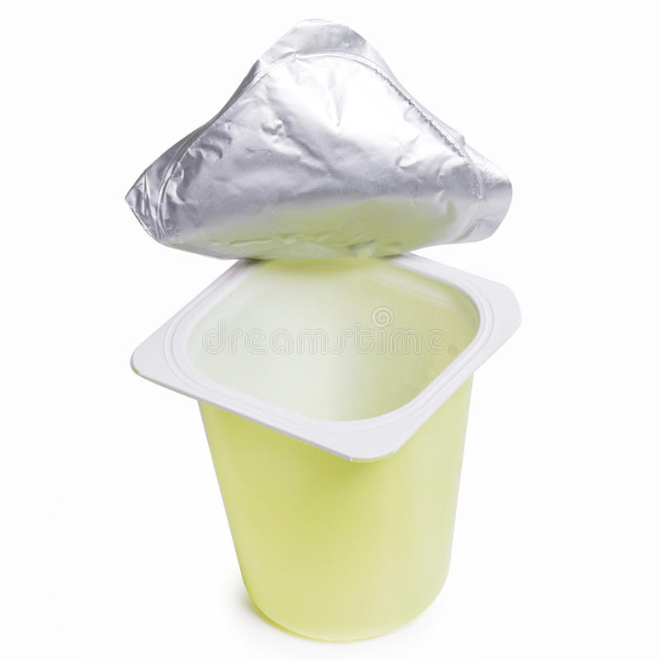
glazen pot
kapot bord
inpakpapier
Capri sun
glazen fles
batterijen
visresten
potje van champignons
kapot bord
brikje
fristi
bananenschil
shampoofles
chemische producten
kartonnen doos
zilverpapier
klokhuis
kleine glazen pot
kapot glas
eierschaal
oud brood
reclame
blikje
Fanta
melkbrik
plastic flessen
verf
lege bus Dreft
chipszak
grote glazen pot
krant
wc-rol
spuitbus
potje van yoghurt

Slide 8
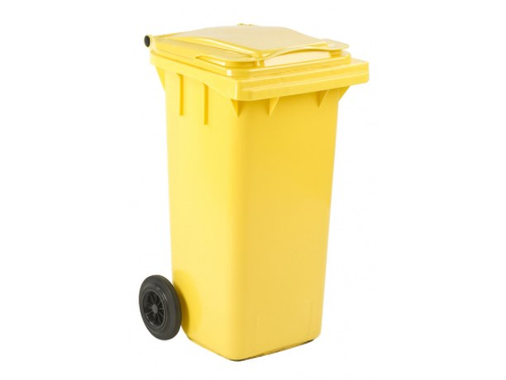
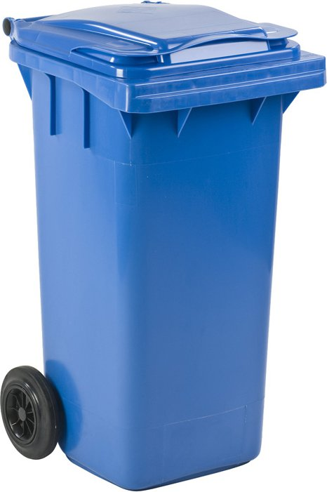
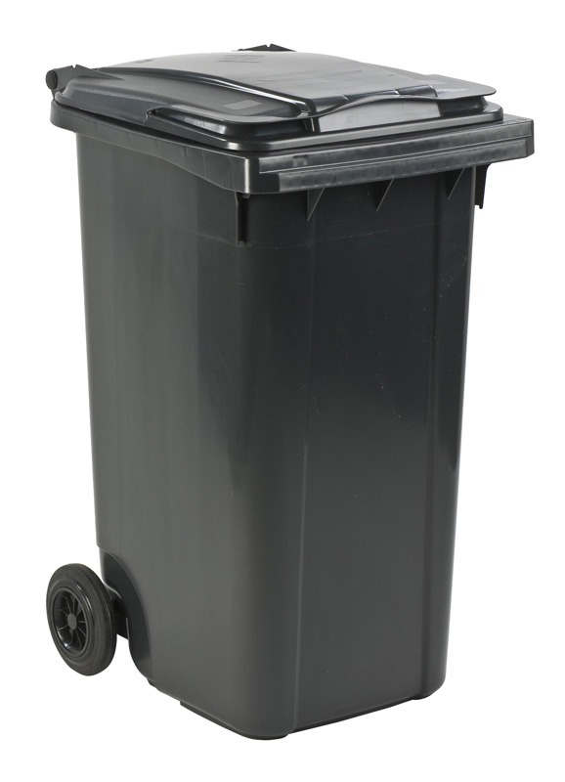
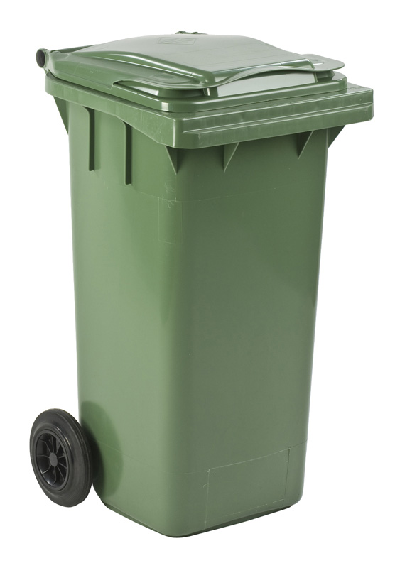
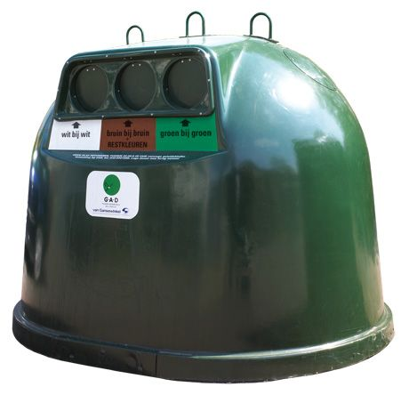
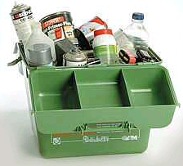
De juiste vuilbak
Waar blijven we met al dat afval vooraleer de vuilniskar het komt halen of voor we het naar het containerpark doen?
Verbind het soort afval met de juiste vuilbak.
Zet daarna een vinkje bij de vuilbakken die op de speelplaats staan.
restafval
PMD
papier en karton
KGA
glas
GFT

Slide 9
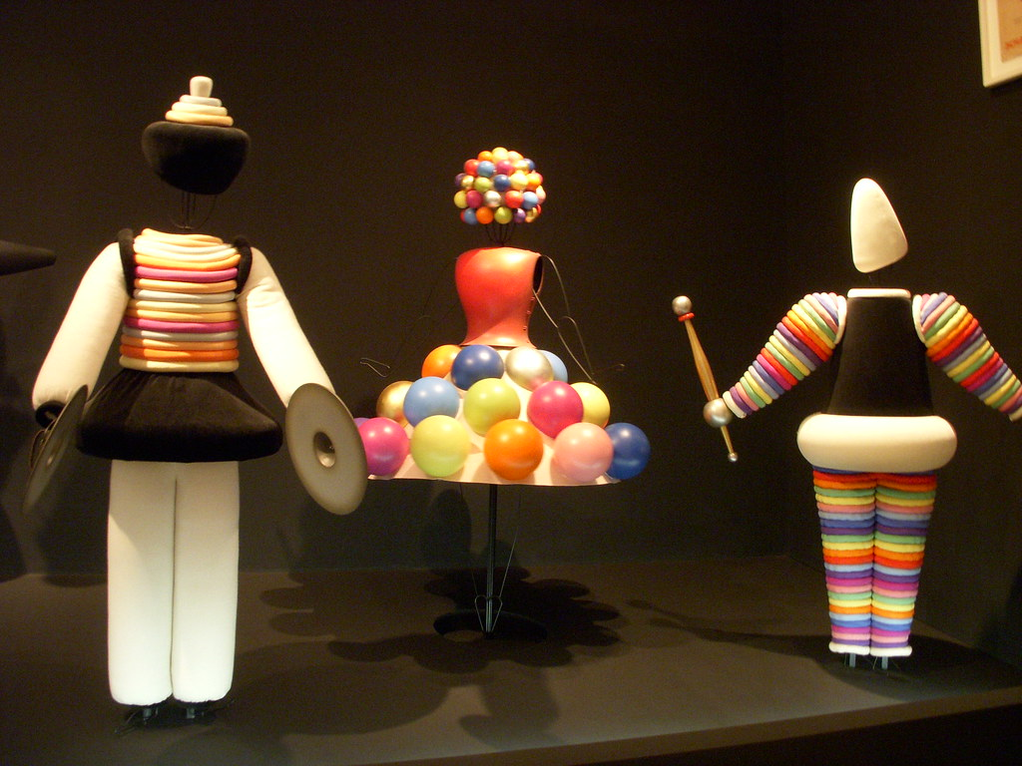
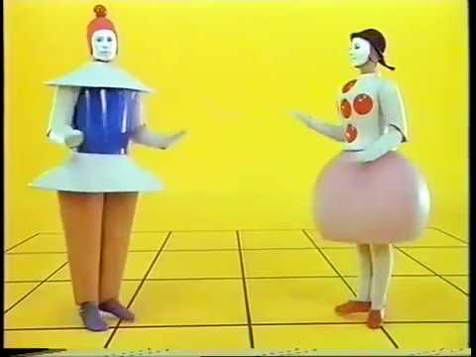
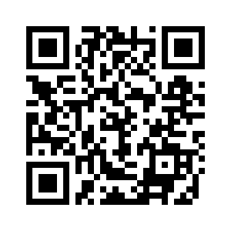
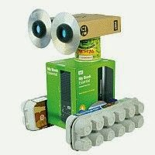
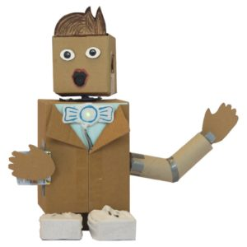
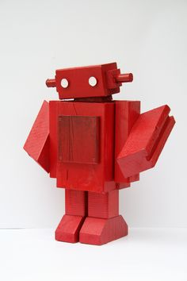
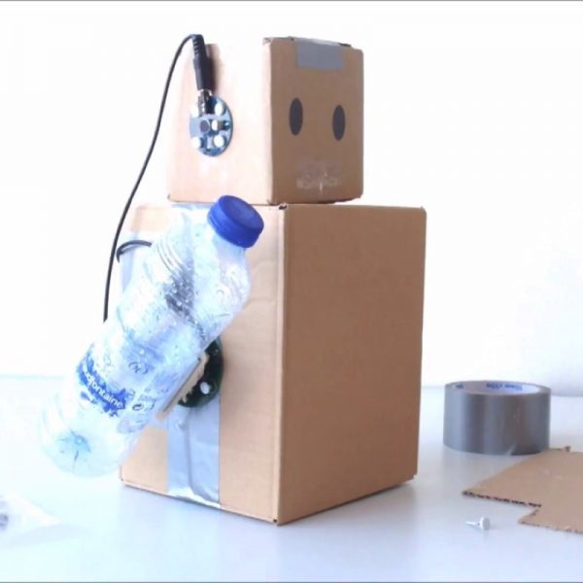
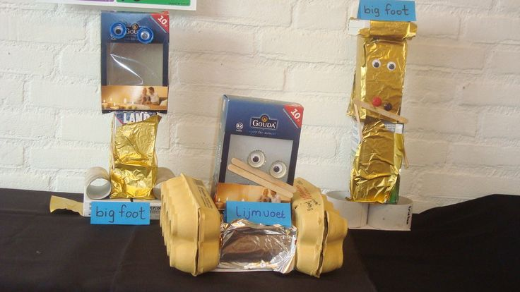
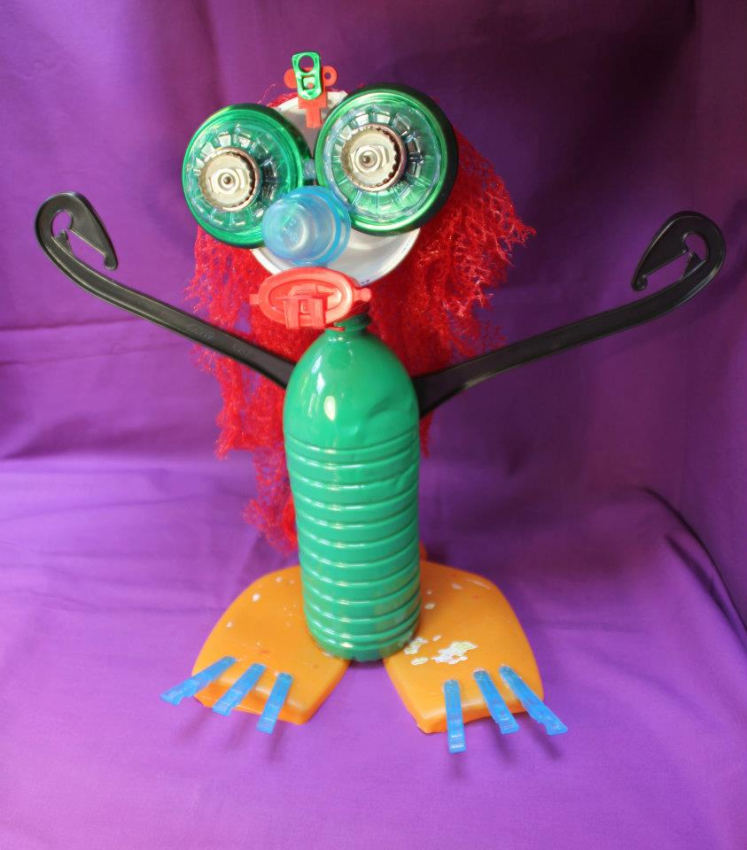
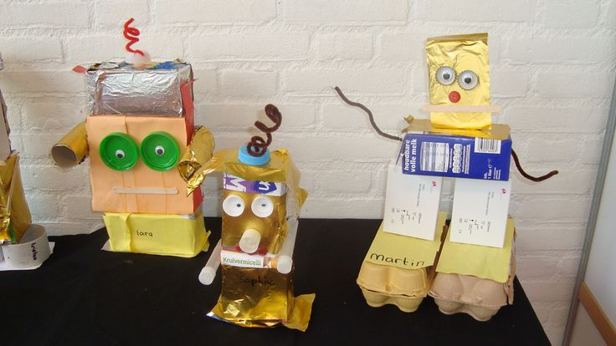
Een robot gemaakt van afval
Jullie hebben allemaal wat lege verpakkingen meegebracht van thuis. Ook de juf/meester heeft wat verzameld. Vandaag gaan jullie daarmee een robot maken, maar niet zo maar een robot!
De robot die jij gaat maken moet minstens 1 kenmerk hebben dat jij ook hebt. Bijvoorbeeld: dezelfde T-shirt, haarkleur, …
Kijk eerst naar het filmpje van Oskar Schlemmer (kunstenaar). Welke elementen herken je?
Oskar Schlemmer
Stap 1
Denk na over het kenmerk dat jij en de robot
hetzelfde zullen hebben. Gekozen?
Stap 2
Kijk eens naar wat jij hebt meegebracht en wat de juf/meester heeft verzameld.
Wat kan je gebruiken om je robot te maken?
Stap 3
Denk even na over de manier waarop je alles aan elkaar zal maken.
lijmstift – plakband – touw – …
Stap 4
Tijd om te starten. Hier vind je nog enkele voorbeelden.

Slide 10
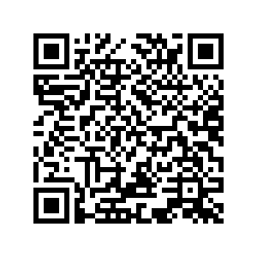
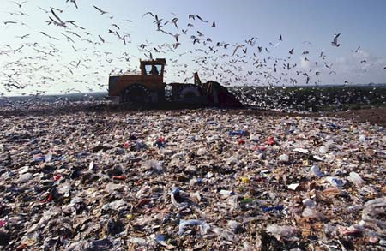
3. afvalverwerking
Wat gebeurt er met ons afval na de vuilnisbak?
Er zijn verschillende manieren om het afval te verwerken.
Hieronder ontdekken jullie: de stortplaats, de verbrandingsoven, composteren en recycleren.
Maar sommige mensen doen aan sluikstorten. Weten jullie wat dat is? Ontdek het bij puntje 5.
Als jullie tijd over hebben dan kan je het filmpje bekijken. Hierin kan je zien wat men vandaag met afval doet maar
ook hoe men vroeger met afval omging.
1. water – lucht – stortplaats – bodem – zieke en dode dieren
Dit is een ……………………………………
25% of ¼ van ons afval komt terecht op zo’n grote stortplaats. Dat kost niet veel maar… het is ook niet goed voor het milieu!
Enkele problemen die een stortplaats veroorzaakt:
Vervuiling van de …………………………:
giftige stoffen dringen in de bodem.
Vervuiling van het …………………………:
door de regen spoelen giftige stoffen in beken en rivieren.
Vervuiling van de …………………………:
stoffen die liggen te rotten, brengen gevaarlijke gassen in de lucht.
……………………………………………………………:
vossen, konijnen en meeuwen komen voedsel zoeken op stortplaatsen vol met gif.

Slide 11
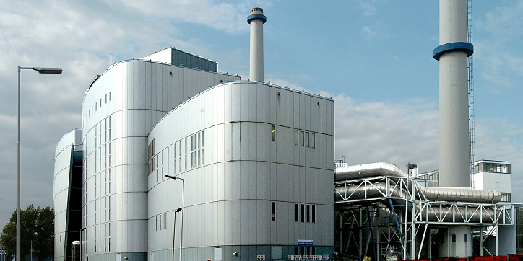
2. gefilterd – giftige stoffen – verbrandingsoven – stortplaatsen – giftig en vervuilend – verbrand – verbrandingsovens
Dit is een …………………………………….
24% van ons afval wordt ……………………… in grote …………………………………………….
Ook die zorgen voor grote problemen!
Assen:
na de verbranding blijven er assen over. Die zijn erg ……………………………………………. Ze worden naar speciale ………………………………………… gebracht.
Rook:
door de verbranding ontstaat schadelijke rook.
Die wordt ………………………, maar niet altijd even goed. Als de temperatuur in de ovens niet hoog genoeg is, kan de rook ook erg …………………………………………… bevatten.
3. verbeteren – aarde – voedingsstoffen – composteren – compost
Soms ……………………………… we ons afval ook, zoals je hier ziet!
22% van ons afval wordt gecomposteerd. Dit wil zeggen dat we van dierlijk en plantaardig afval (etensresten, tuinafval) ……………………… maken!
Compost is een soort …………………… die boordevol ………………………………………… zit. Daarom wordt die gebruikt om de grond van tuinen en parken te ……………………………….

Slide 12
4. gesorteerd – gerecycleerd – containerpark – recyclage
Dit is het symbool voor ……………………………………
29% van ons afval wordt ………………………………. Het komt terecht in het ……………………………………: papier, karton, glas, plastic, metaal, enzovoort. Al dat afval wordt daar verzameld.
Later wordt het dan …………………………………. Dat wil zeggen dat het klaargemaakt wordt om opnieuw te worden gebruikt.
5. schoongemaakt – natuur – sluikstorten – stortplaats
Sommige mensen storten hun vuilnis op plaatsen waar het verboden is bijvoorbeeld langs een weg.
Dit noemen we …………………………………… .
Dat is gevaarlijk voor de ………………………. Al dat vuilnis moet naar een echte ………………………………… gebracht worden. De plek waar gestort werd, moet ook weer ………………………………… worden. Dat kost allemaal veel geld!
Goede en slechte manieren van afvalverwerking
Welke manieren zijn goede manieren van afvalverwerking? Als je de oefeningen hierboven hebt ingevuld zal je dit zeker weten!
Kleur de kaartjes rood of groen: groen als het een goede manier van verwerken is, rood als het een slechte manier van verwerken is!
storten
verbranden
composteren
recycleren
sluikstorten

Slide 13
4. hoekenwerk
Hoek 1: elfje
Op de tafel kunnen jullie allemaal gedichten vinden
over dozen. Kies 1 gedicht uit met je groep en lees dit.
En dan is het aan jullie.
Jullie gaan ook een gedicht schrijven over dozen. Niet zomaar een gedicht, een elfje.
Een elfje is een gedicht dat bestaat uit precies 11 woorden, verdeeld over 5 regels.
Bedenk samen in je groep een elfje. Schrijf dit eerst op een kladblad en vul het daarna hier onderaan in.
Het voorbeeld:
Ons elfje:

Slide 14
Hoek 2: afval in de natuur
Jullie weten al wat zwerfafval is.
Als niemand dat zwerfafval opraapt dan zal dit na een tijd vergaan.
Maar hoelang duurt het voor een stukje afval vergaan is?
Dat hangt natuurlijk af van de afbraaktijd.
De afbraaktijd is tijd die de natuur nodig heeft om afval te verteren.
Leg de prenten van het afval bij de juiste tijd.
Klaar? Dan kunnen jullie de correctiesleutel vinden in de enveloppe.
Alles juist? Verbind dan de correcte afbraaktijd met het juiste afval.
6 maanden
20 jaar
klokhuis
glazen potje
2 weken
12 jaar
krant
plastic tas
50 jaar
oneindig
bananenschil
fietsband
1 jaar
ijsstokje
sigarettenpeuk
oneindig
5 jaar
blikje
kauwgom
oneindig

Slide 15
Hoek 3: constructies
Omdat onze dozen allemaal verschillende groottes hebben
werken we voor deze opdracht met vierkante blokken.
Ik heb voor jullie verschillende blokkenbouwsels gemaakt. Het is nu aan jullie om deze zo goed mogelijk na te bouwen.
Let op! Je kan niet alle blokken op de foto zien. Op de plattegrond wel.
De laatste 3 plattegronden vullen jullie zelf in.
3 | 4 | 5
2 | 1 | 0
2 | 2 | 5
2 | 0 | 0
1 | 0 | 0
2 | 3 | 2
2 | 0 | 1
2 | 0 | 3
0 | 1 | 0
2 | 0 | 2
2 | 3 | 2
2 | 1 | 1
3 | 3 | 2
2 | 1 | 1
5 | 4 | 2
3 | 2 | 1
2 | 1 | 0

Slide 16
Hoek 4: het proces van papier
Leg de foto’s op de tafel in de juiste volgorde.
Klaar? Neem uit de enveloppe de correctiesleutel.
Alles juist? Zet het juiste nummer bij de juiste foto.

Slide 17
Hoek 5: zelf een doos vouwen
Volg de stappen op het stappenplan. Iedereen maakt een eigen doos.

Slide 18
Tijd over?
Bespreek in groep.

Slide 19
Tijd over?
origami
Neem een vierkant blad papier en volg de stappen.
nog meer stappenplannen

Slide 20
rebus
Los de rebus op.
kruiswoordraadsel
Vul de zinnen aan en schrijf de woorden op de juiste plaats in het rooster. Welk woord komt tevoorschijn?
Let op: ‘ij’ schrijf je in één vakje!

Slide 21
Ontwerp je eigen cornflakes
Ontwerp de doos voor je eigen cornflakes.
Je mag ook de doos van je lievelingscornflakes aanpassen.

Slide 22
Hoe zuinig ben jij? Doe de test.
Ik scoorde: ……/10
Vraag 1: Ik doe altijd het licht uit als ik mijn kamer verlaat.
Waar
Niet waar
Vraag 2: Als ik mijn tanden poets, dan draai ik de kraan dicht tot ik klaar ben.
Waar
Niet waar
Vraag 3: Ik probeer mijn afval steeds in de juiste vuilnisbak te gooien.
Waar
Niet waar
Vraag 4: Als ik naar school kom breng ik een plastic drinkfles mee die ik kan hergebruiken.
Waar
Niet waar
Vraag 5: Ik gebruik een brooddoos in plaats van zilverpapier om mijn lunch te verpakken.
Waar
Niet waar
Vraag 6: Ik sluit thuis de deuren als ik een kamer verlaat, zo kan de warmte niet weg.
Waar
Niet waar
Vraag 7: Als ik onder de douche sta of mijn handen was, dan draai ik de kraan terug dicht tot ik klaar ben.
Waar
Niet waar
Vraag 8: Ik gebruik zowel de voorkant als de achterkant van een blad papier.
Waar
Niet waar
Vraag 9: Ik raap af en toe een papiertje op dat ik op de grond vind en ik gooi het in de juiste vuilnisbak. Zo wordt mijn omgeving een beetje properder.
Waar
Niet waar
Vraag 10: Ik drink kraantjeswater in plaats van flessenwater, zo is er minder afval.
Waar
Niet waar
Klaar? Tel elk ‘waar’-vierkantje dat jij ingekleurd hebt.
Als je minder dan 5/10 scoorde, dan ben je niet zo zuinig.
Scoorde je meer dan 5/10, wauw!
Vul bovenaan in hoeveel op tien jij scoorde.

Slide 23
doolhof
Help de vuilnismannen hun weg tot bij de lege doos rijst te vinden.
getallen
Zoek alle getallen op de doos.
…….. …….. …….. ……..
Rangschik ze nu van groot naar klein.
…….. > …….. > …….. > ……..

Slide 24
afvalwoordenspel
Zoek de woorden in de puzzel op en streep ze door. De woorden staan van links naar rechts of van boven naar beneden geschreven. Heb je alle woorden gevonden, schrijf dan de overgebleven letters achter elkaar op de regel met de cijfers en lees de zin.

Slide 25
woordenlijst
woordverklaringen (op alfabetische volgorde)
afbraaktijd: de tijd die de natuur nodig heeft om afval te verteren
afval: een rest product wat mensen overhouden en niks meer mee kunnen doen
afvalverwerking: de verwerking van afval. Dit kan op verschillende manieren: verbranden, recycleren, composteren, …
cellofaan: een dun, doorzichtig velletje plastic
composteren: van dierlijk en plantaardig afval (etensresten, tuinafval) compost maken. Dit is een soort aarde waar veel voedingsstoffen in zitten.
containerpark: een plaats waar men gesorteerd afval in daarvoor bestemde containers kan achterlaten
elfje: een gedicht dat bestaat uit precies 11 woorden, verdeeld over 5 regels
fabriek: een werkplaats of gebouw waar iets wordt gefabriceerd oftewel gemaakt
giftig: iets waar een schadelijke of dodelijke stof in zit
inpakpapier= pakpapier: papier dat men gebruikt om voorwerpen te verpakken
koffiedrab: het bezinksel dat overblijft na het zetten van koffie
origami: de Japanse kunst van het vouwen van papier
peuk: het overblijfsel van een sigaret wanneer deze is opgerookt
plattegrond: een schematische afbeelding van een ruimtelijk gebied
proces: het verloop
pulp: dikke vloeistof die overblijft als je iets hebt fijngemalen
rebus: een soort van woord-puzzel waarin figuren gebruikt worden om woorden of woorddelen voor te stellen
recycleren: het opnieuw gebruiken van materialen
rillen: vouwranden
slitsen: uitsparingen

Slide 26
sluikstorten: stiekem vuilnis storten op plaatsen waar het niet mag
storten: ergens iets achterlaten
verbranden: iets door vuur vernietigen
vorkheftruck: een transportmiddel dat men hoofdzakelijk gebruikt voor het vervoer van goederen die op een pallet staan, bijvoorbeeld in een magazijn en-of op bedrijfsterreinen
vuilnisbak: een bak of een container waarin afval en alles wat men niet meer nodig heeft, wordt verzameld
vuilniskar = vuilniswagen = vuilnisauto: een vrachtwagen die gebruikt wordt om afval in te zamelen bij bedrijven en huishoudens (huisvuil). Het afval wordt getransporteerd naar een vuilnishoop of een verbrandingsoven.
zeef: iets dat gebruikt wordt om mengsels te scheiden op basis van korrelgrootte, of vast van vloeibaar
zwerfafval = zwerfvuil: al het afval dat rondslingert op plekken die daar niet voor bestemd zijn
enkele afkortingen
GFT: groente-, fruit- en tuinafval
KGA: plastic, metaal en drankkartons
PMD: klein gevaarlijk afval

Slide 27
evaluatie
Papier en karton
Hoe verliep het samenwerken met je partner?
Dit wil ik graag nog zeggen aan de juf/meester:
…………………………………………………………………………………………………………
…………………………………………………………………………………………………………
Afval sorteren
Dit heb ik vandaag geleerd:
…………………………………………………………………………………………………………
…………………………………………………………………………………………………………
Afvalverwerking
Welke manier van afvalverwerking vind jij het beste? Omcirkel.
storten – recycleren – verbranden – sluikstorten – composteren
Leg kort uit waarom.
…………………………………………………………………………………………………………
…………………………………………………………………………………………………………

Slide 28
Hoekenwerk
De kinderen in mijn groep zijn:
…………………………………………. ………………………………………….
…………………………………………. ………………………………………….
…………………………………………. ………………………………………….
Dit ging vandaag goed in onze groep:
…………………………………………………………………………………………………………
…………………………………………………………………………………………………………
Dit willen we volgende keer anders doen:
…………………………………………………………………………………………………………
…………………………………………………………………………………………………………
Hoe verliep de samenwerking in onze groep?

Slide 29
Extra opdracht voor thuis
Portemonnee van een drankkarton
Wat heb je nodig?
leeg tetrabrik of drankkarton
gekleurde tape (2 cm breed)
stukje klittenband (velcro)
meetlat
zwarte stift
schaar
water
nietjesmachine
filmpje
Stappen | Hoe moet je het doen? | Foto
Stap 1 | Drankkarton plat maken Maak de boven- en onderkant van het drankkarton los.
Stap 2 | Knippen en meten Knip de boven- en onderkant eraf, zodat je een rechthoek krijgt. Maak het karton van binnen schoon en droog het af. Meet de hoogte van het karton en deel dit door 3. Zet streepjes op 1/3 van de bovenrand.
Stap 3 | Lijn tekenen Verbind de streepjes met elkaar met een lijn. Doe dit ook langs de zijkanten.

Slide 30
Stap 4 | Knippen Knip langs de lijn uit, alleen de achterzijde niet.
Stap 5 | Gekleurde tape Plak gekleurde tape over alle geknipte randen.
Stap 6 | Plooien Vouw het pak dicht zoals een accordeon, met de zijkanten naar binnen geplooid. Vouw het onderste gedeelte naar boven.
Stap 7 | Nieten Niet de twee delen in het midden aan elkaar.
Stap 8 | Klittenband (velcro) Plak het ruwe stukje klittenband in het midden en doe het andere stukje erop. Verwijder het papiertje van het stukje en druk nu de portemonnee dicht. Het andere stukje plakt nu op de juiste plaats!

